Slide 1
Академический рисунок
Копирование учебных работ.
Гипсовая голова Аполлона.

Slide 2
Гипсовая голова Аполлона.
Самым главным требованием при выборе учебной работы, с которой вы собираетесь делать копию это её грамотное выполнение и соблюдение всех правил Академического рисунка.
Грамотное расположение гипсовой головы в листе.
Верное соотношение сторон и отдельных частей лица друг с другом.
Правильное построение формы посредством светотени применяя линию, пятно и наклон штриха.
Сходство черт лица с гипсовой фигурой.

Slide 3
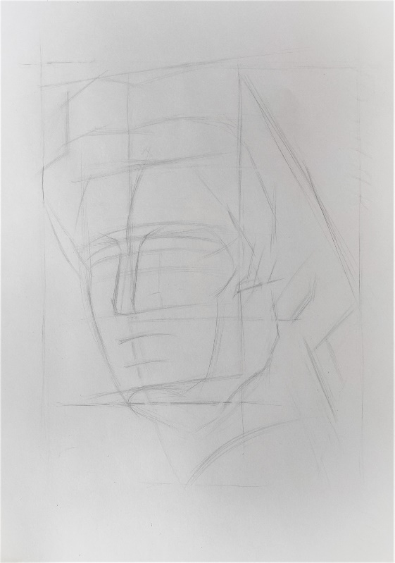
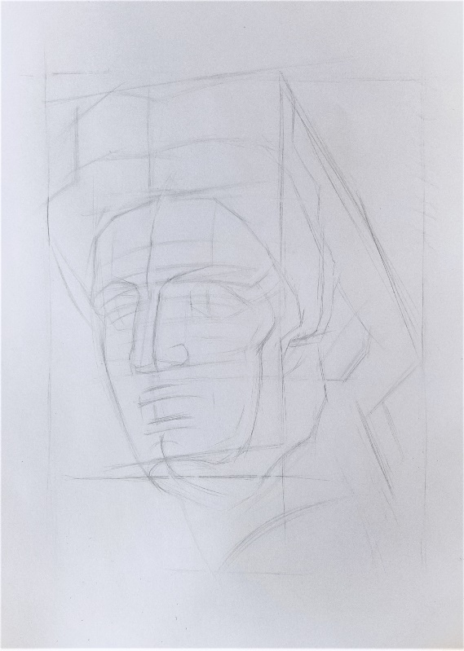
Для начало намечаем грамотное расположение гипсовой головы на листе, в сторону глаз оставляем чуть больше пространства, а не верхней части листа меньше чем на нижней. Проверяем соотношение сторон и всех частей лица друг с другом. Далее рисуем общую форму головы, скул и определяем участок лица. Делим его на три равные части: верхний- участок лба и бровей, средний- глаза и нос, нижний- губы и подбородок.

Slide 4
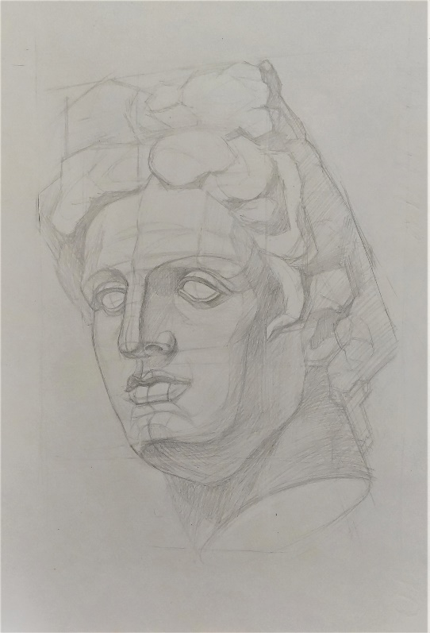
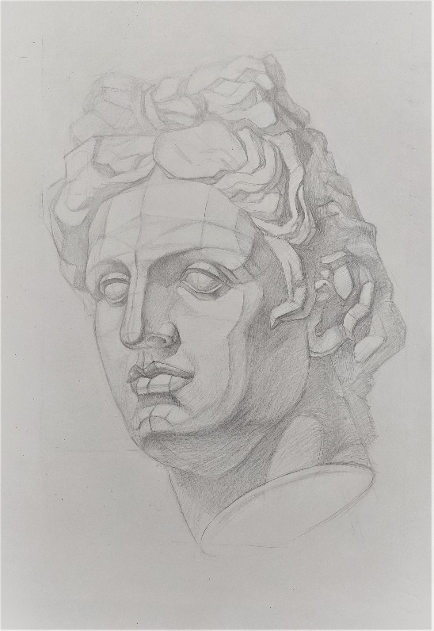
Следующий этап – это более углубленное рисование форм лица, уделяя особое внимание ближней к нам, границы (правой). После завершения этих этапов приступаем к светотени. Штрих направляем по форме, не нажимая сильно на карандаш. Для начала общим тоном заштриховываем участки теней, далее ближние к нам границы светотени усиливаем тоном, чтобы создать глубину в рисунке. Последний этап проработка деталей, уделяем особое внимание ближним к нам участкам головы, усиливая там контраст.

Slide 5
Послесловие.
Великие мастера тоже начинали свой творческий путь с копий работ своих учителей и других мастеров. Выполняя копии академических работ мастеров можно научиться чувствовать и видеть их глазами. Таким образом узнавая и лучше понимая для себя многие тонкости в рисунке.

